Slide 1
Крым- стратегический полуостров
Состав проектной группы: Руководитель- Гейдарова Сабина Участники: Горловой Дмитрий Хоруженко Иван Консультант- Слуцкая Галина Ильинична

Slide 2
Крым в Древние и Средние века

Slide 3
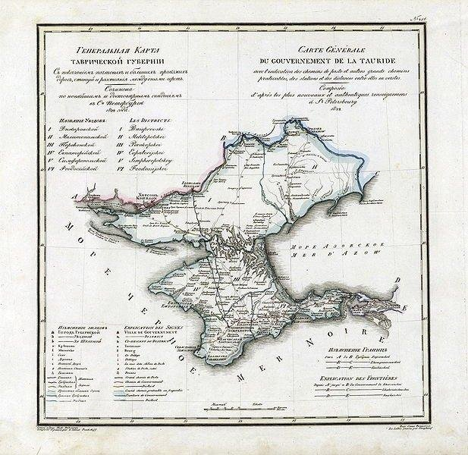
Таврида
Древнейшее известное население территории Крыма – это тавры. От них и происходит название полуострова Таврида.

Slide 4
Греческие колонии в Крыму
Греки основали в западной части республику со столицей в Херсонесе, а в восточной части полуострова- Босфорское царство со столицей Пантикапее.
Херсонес

Slide 5
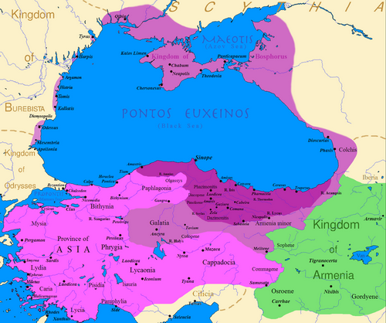
Крым в составе Римской империи
Понтийский царь Митридат был непримиримым врагом Рима и 27 лет воевал против армии западной республики. В 63 году н.э. Таврида переходит под контроль римлян.

Slide 6
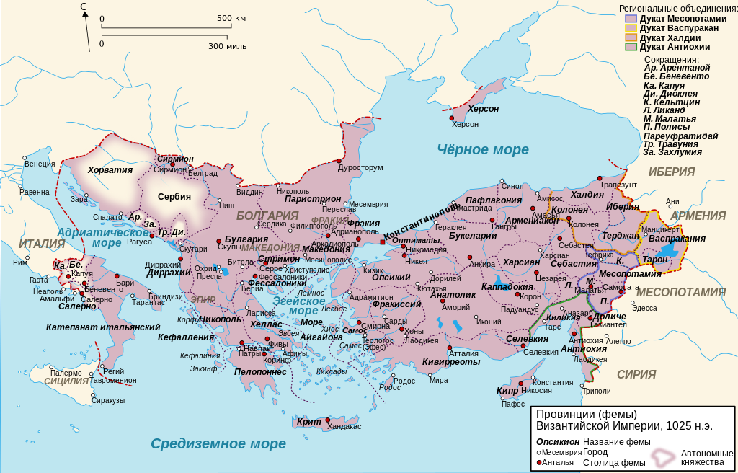
Крым в составе Византийской империи
Крым на время освободившийся от власти Рима из-за его распада вскоре перешёл в состав Византийской империи.

Slide 7
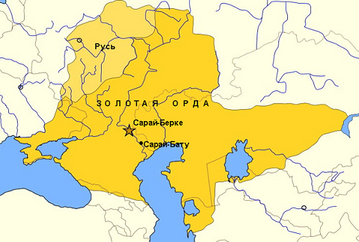
Крым в составе Золотой Орды
В 1239 году Бату-хан завоевал Крым. Бату-хан выбрал для своих огромных владений название Кипчак и создал себе столицу в нижнем течении Волги- Большой Сарай.

Slide 8
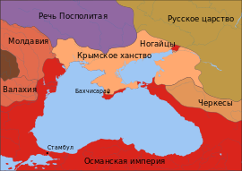
Крымское ханство
В 1400-1440 гг. центральная часть Кипчатской империи разделилась на 3 части: Крымское, Казанское и Астраханское. 1441 год- образование независимого Крымского ханства.

Slide 9
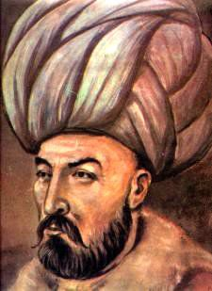
Крым в составе Османской империи
31 мая 1475 года к Кафе подошел огромный флот из 500 кораблей под командование визиря Гедика Ахмет -паши. Крымское ханство попадает в вассальную зависимость от Османской империи.
Гедик Ахмет - паша

Slide 10
От Дивглет Гирея до Екатерины II

Slide 11
История Крыма с XVI по конец XIX
Важнейшие даты в истории Крыма | 1571 год | 1771 год | Апрель 1777 года | 8 апреля 1783 год | 1787-1791 года
Императоры, цари и полководцы | Девглет Гирей | Екатерина II | Г.А. Потемкин | Екатерина II | Г.А. Потемкин А.В. Суворов
Событие | Сожжение Москвы | Русское правительство предлагает хану отделиться от О.И. | Блокировка Крыма с моря российским флотом | Объявление императорского манифеста | Русско- турецкие война
Итоги | Москва- вассал Крымского хана | В.М. Долгоруков сместил Селима- Гирея и возвел нового хана | Потемкин- хозяин Крымского полуострова | Крым вошёл в состав Российской империи | Российская империя отстояла Крымский полуостров

Slide 12
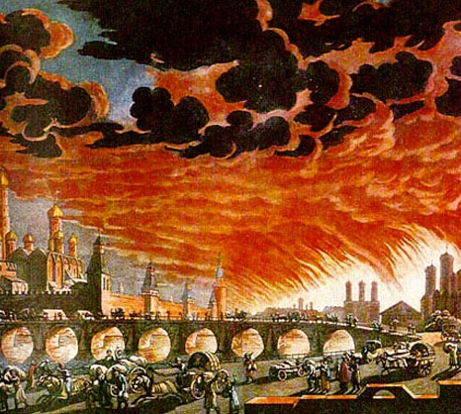
1571 год- сожжение Москвы
Крым не мог смириться с ростом могущества Московской Руси. В 1571 году 40-тысячное войско хана Девглет-Гирея подступило к Москве, подпалило посад и сожгло почти весь город. У стен Кремля остановили их огромным выкупом и обязательством ежегодно выплачивать крымскому хану дань.

Slide 13
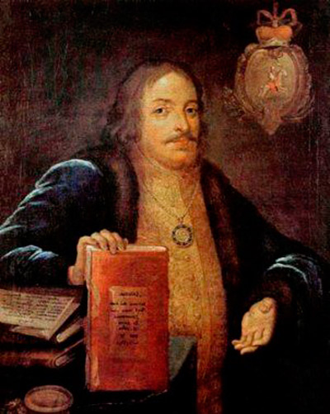
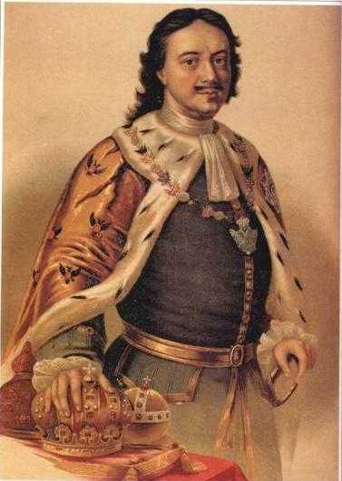
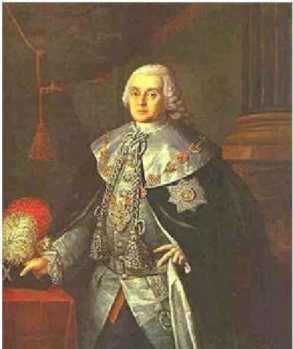
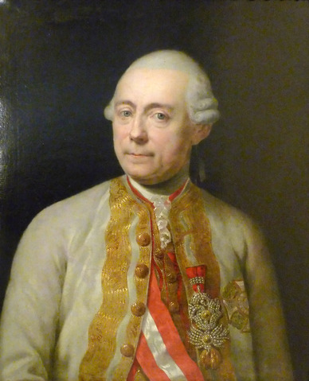
Времена покоренья Крыма
С 1687 по 1737 года многие российские деятели пытались захватить Крымский полуостров, но терпели поражения. В их числе были Голицын, Пётр I, фельдмаршалы Миних и Ласси. Крымское войско и поддерживающая его Османская империя отбивала многочисленные атаки.
В. Голицын
Петр I
Фельдмаршал Миних
Фельдмаршал Ласси

Slide 14
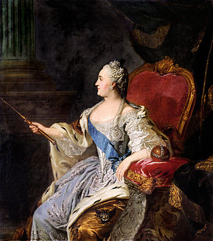
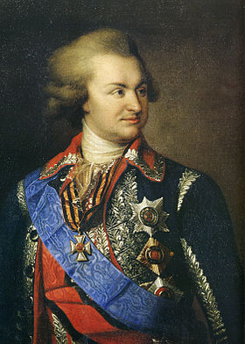
Крым в правлении Екатерины II
Екатерина II
Г. А. Потёмкин

Slide 15
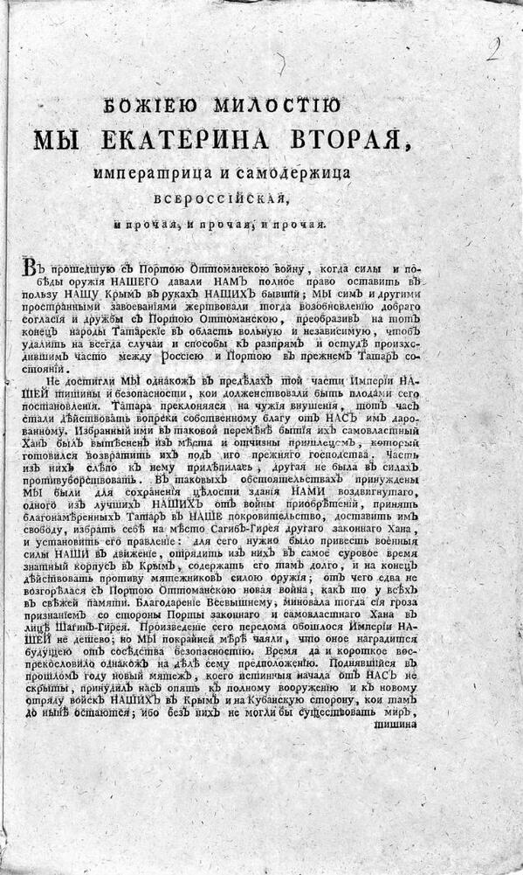
Крым в правлении Екатерины II
8 апреля 1783 года был объявлен императорский манифест о присоединения Крымского полуострова в состав Российской империи. Сначала Крым вошел в состав империи как Таврическая область, а затем как Таврическая губерния, включавшая часть Новороссии.

Slide 16
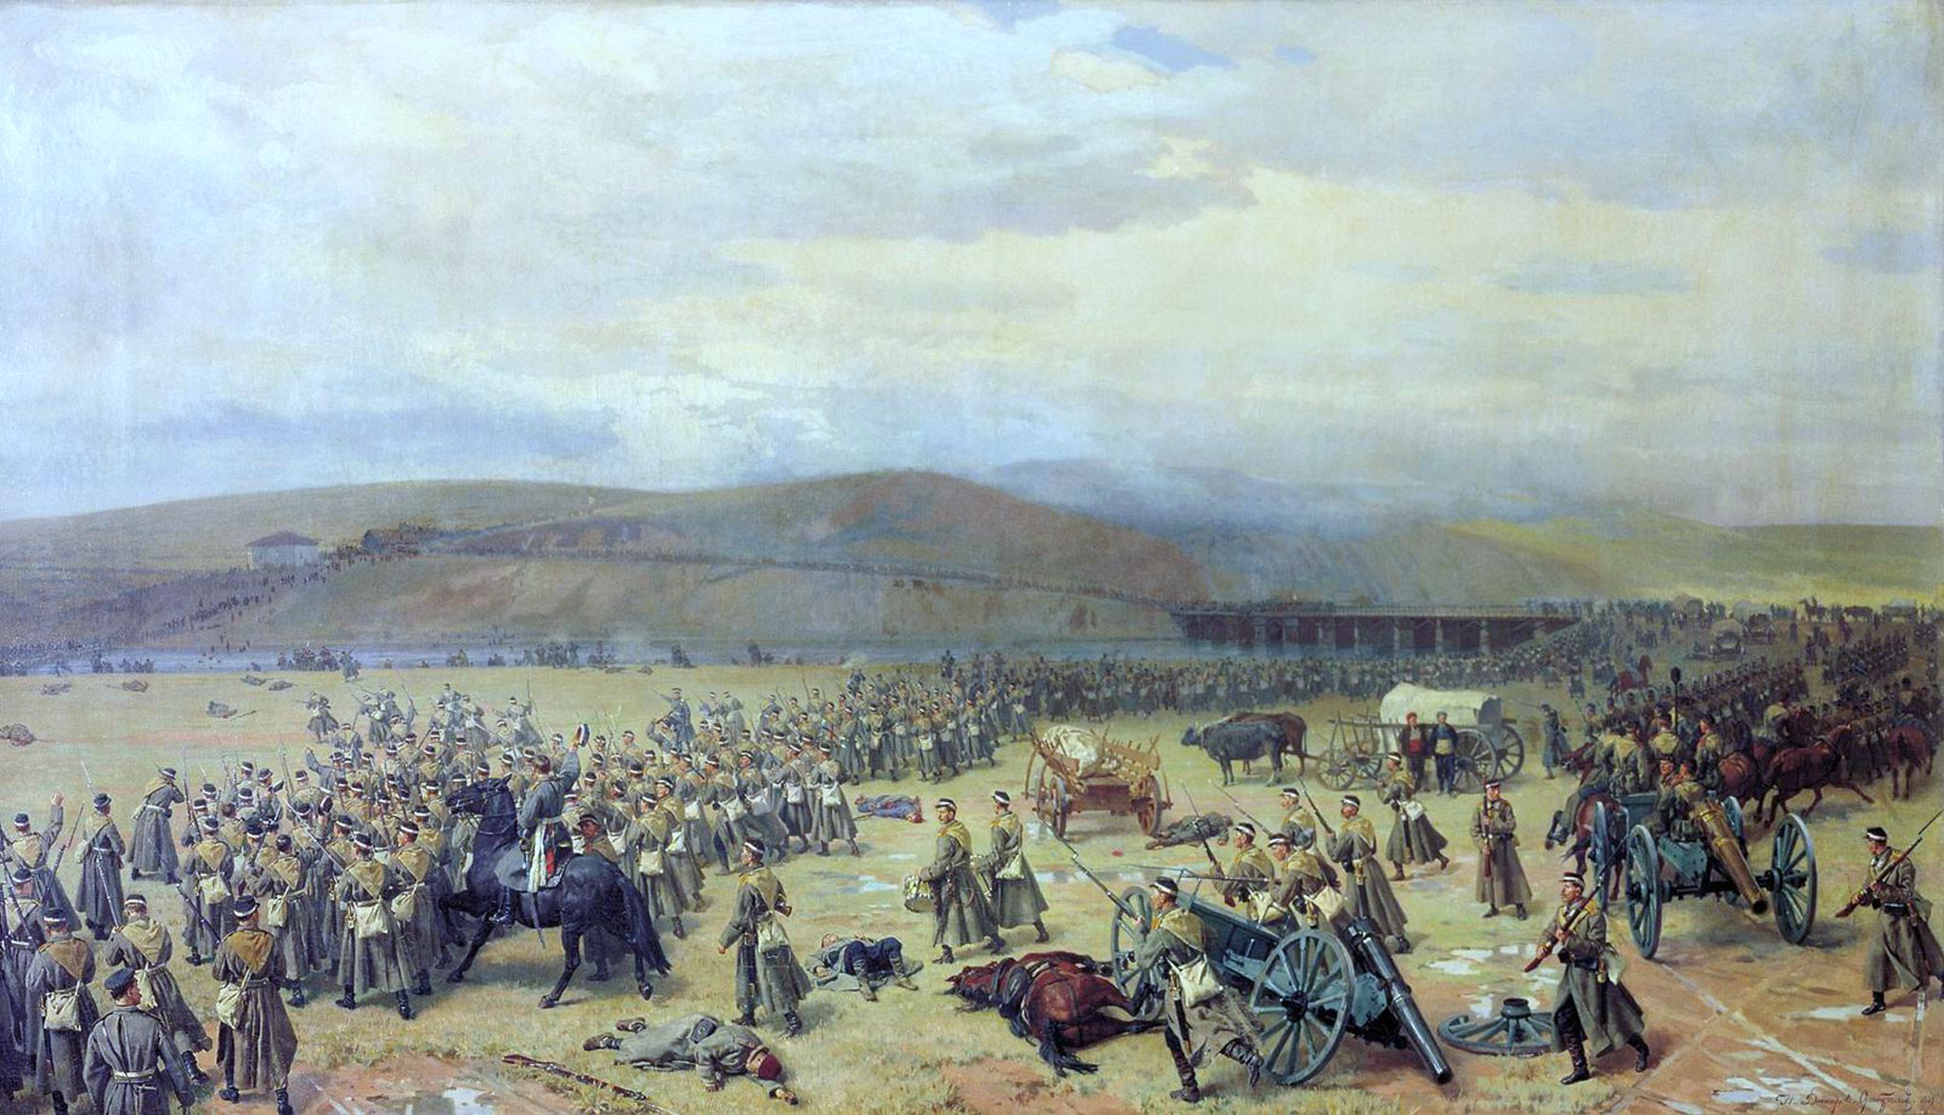
Русско- турецкая война
После присоединения Крыма к Российской империи возникла проблема о защите новых территорий. После этого начиная с 1787 года идут череда русско-турецких войн.
Русско-турецкая война

Slide 17
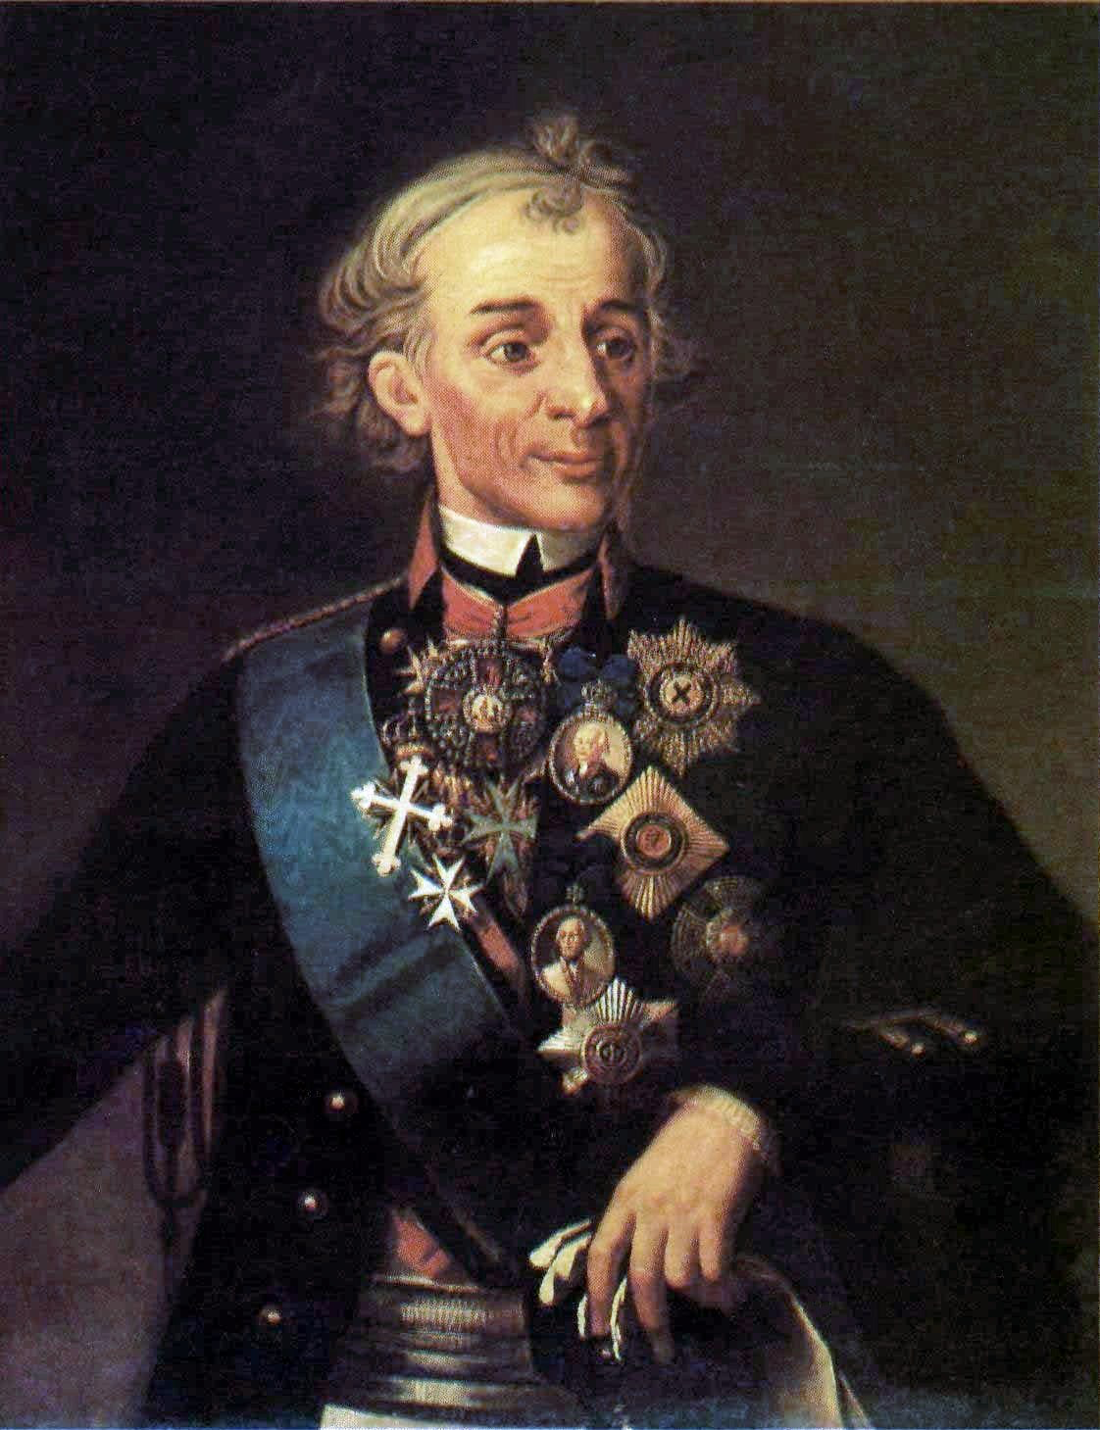
Русско- турецкая война
В русско- турецкой войне 1771-1791гг. проявил себя Александр Васильевич Суворов, который тогда еще был начинающим генералом. В декабре 1788 года взял неприступную турецкую крепость –Очаков. Впоследствии Суворов одержал ряд крупных побед и полностью присоединил Крымский полуостров в состав Российской империи.
В. А. Суворов

Slide 18
Судьба Крыма во время русско-турецких воин
1768-1774 | 1787-1791 | 1853-1856
Кючук-Кайнарджинский мирный договор | Ясский мирный договор | Парижский мирный договор
Признание независимости Крымского ханства, и бесплатное плавание по османским водам | Россия отстояла Крым и все северное Причерноморье | Россия лишилась флота на Черном море и всех своих владений на Балканах

Slide 19
Крым в Новейшее время

Slide 20
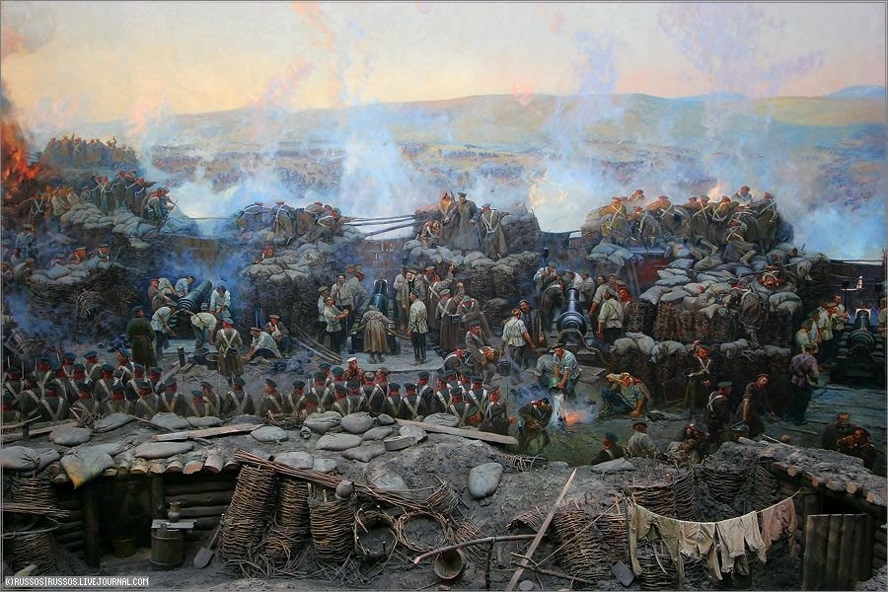
Крымская война
В 1853 вспыхнула Крымская война. В Крыму в Евпатории высадился англо- французский десант (60000). В сентябре 1854 года союзники осадили Севастополь. Итог войны- Парижский мирный договор: Россия лишилась иметь флот на Черном море и всех владений на Балканах.
«Оборона Севастополя» Ф. Рубо

Slide 21
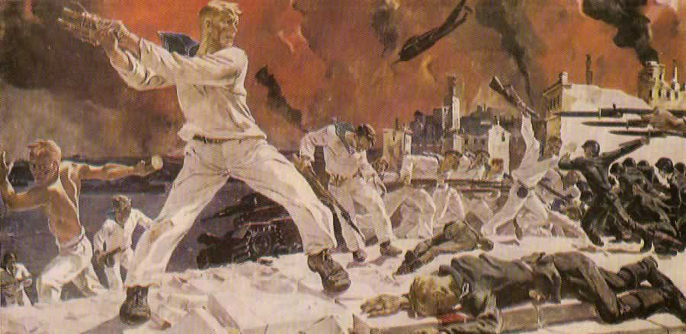
Севастопольская оборона
30 октября 1941 г. немцы прорвались с севера к городу- крепости и начали штурм. 7 июля 1942 г. генерал Эрих Манштейн вошел в разрушенный город. 8 апреля 1944 г. советские войска пошли на штурм немецких укреплений и вернули Севастополь.
«Оборона Севастополя»
А.А. Дейнеко

Slide 22
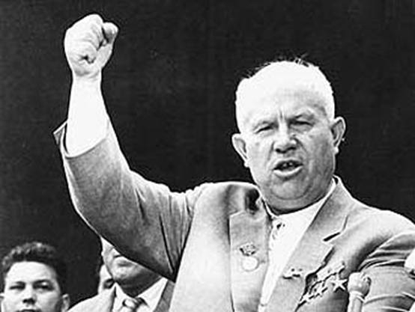
Подаренный Крым
В 1954 г. в СССР по инициативе руководителя страны Н. С. Хрущева был принят указ о передаче Крымской области в состав УССР.
Н.С.Хрущев

Slide 23
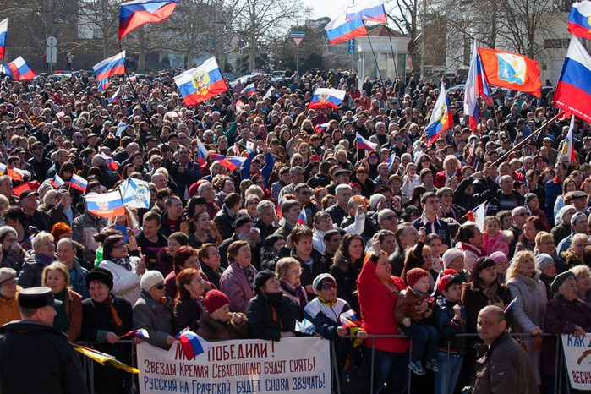
Референдум
16 марта 2014 года состоялся референдум в Крыму. Свои голоса за вхождение в состав РФ подали свыше 80% крымчан.
Митинг в Севастополе

Slide 24
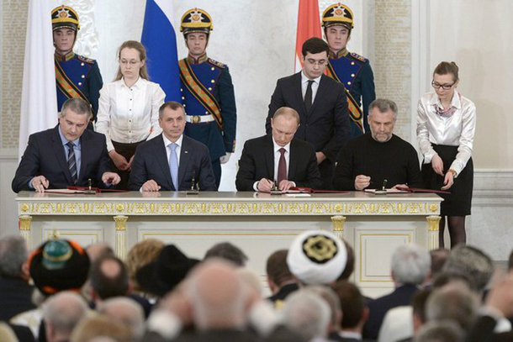
Возвращение Крыма в Россию
18 марта 2014 года в Кремле президент Р.Ф. В.В.Путин и крымские лидеры подписали договор о вступлении Крыма и Севастополя в состав России.
Подписание договора о вступлении Крыма
и Севастополя в состав РФ.
С.В.Аксенов, В.А. Константинов,
В.В.В Путин, А.М. Чалый

Slide 25
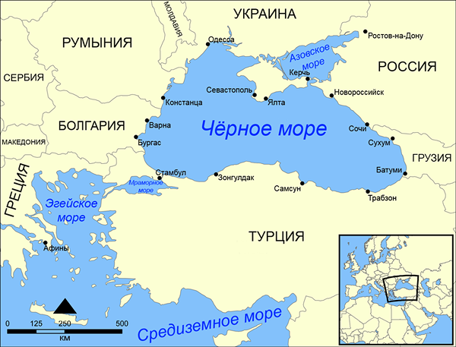

Slide 26
Спасибо за внимание!

